Slide 1
Windows 10 eerste grote update 1607
Installatie en vernieuwingen

Slide 2
Installatie Windows 10 versie 1607
De jaarupgrade is herkenbaar aan het versienummer.
De upgrade kost tijd en verloopt via de update instellingen
Staan die op automatisch, dan hoef je niets te doen
Het kan ook handmatig, dan gebeurt het als het je uitkomt
Mijn ervaring is, dat het net zo lang duurt als een installatie

Slide 3
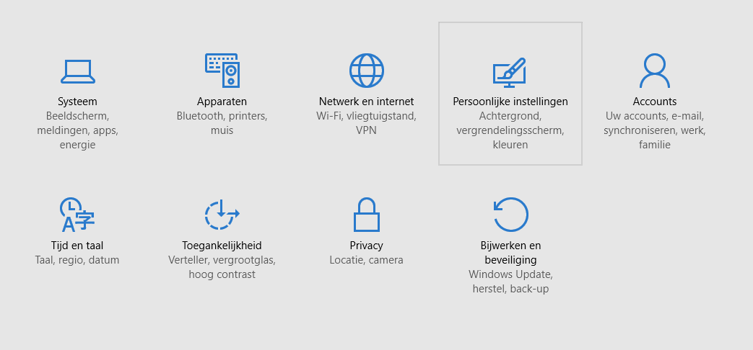
Windows 10 v. 1607 handmatig installeren
Ga naar Instellingen> Bijwerken ene Beveiliging> Windows Update

Slide 4
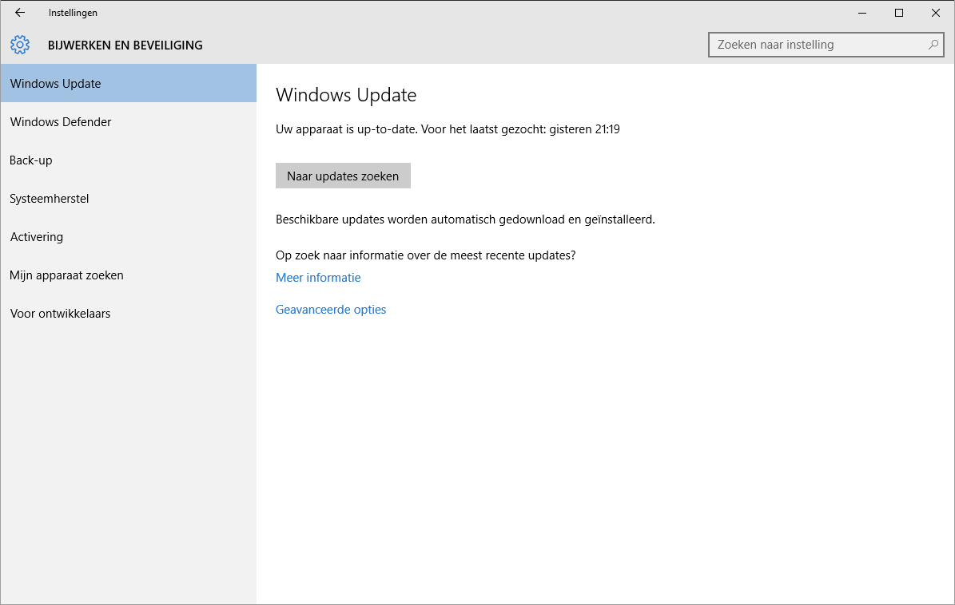
Installeren
Kies nu Zoeken naar Updates

Slide 5
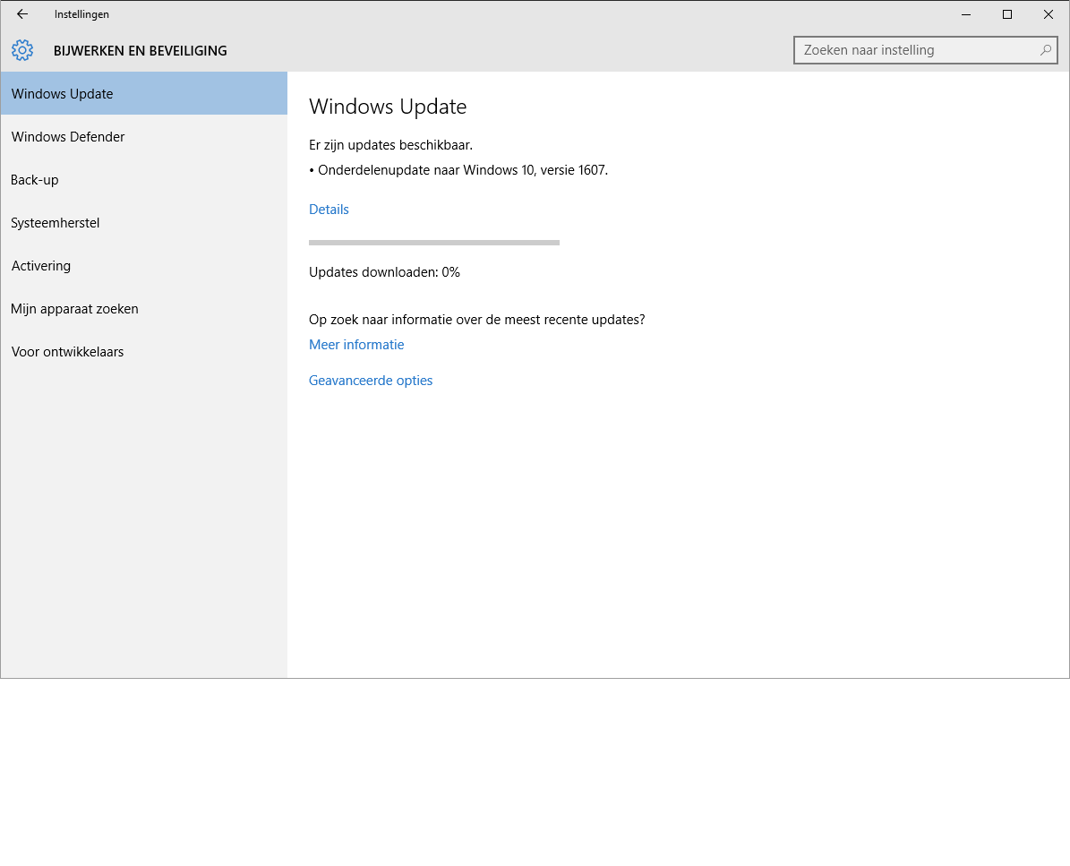
Installeren
De update verschijnt als –Onderdelenupate naar Windows 10 versie 1607

Slide 6
Installeren
Je kunt de melding krijgen, dat je besturingssysteem up to date is, ook al heb je gezien, dat versie 1607 nog niet geïnstalleerd is.
Dan zijn er nog twee manieren om de ugrade te installeren
De eerste mogelijkheid is om de klikken op Update nu
Je krijgt een pop-up en kunt het bestand –Windows10Ugrade9252.exe – opslaan (er kan ook een ander nummer staan)
Ga naar de map downloads en start dit bestand
Je krijgt een po-up –bijwerken naar de nieuwste versie……….-
Klik op nu bijwerken
Er verschijnt een testrapport en het programma start door met het downloaden van de update

Slide 7
Installeren
Verdwijnt de pop-up met de voortgang?
Kijk dan op je bureaublad en klik op het icoon –Windows10-ugradeassistent- en de pop-up is er weer.
Je kunt kiezen wanneer je de update wilt starten

Slide 8
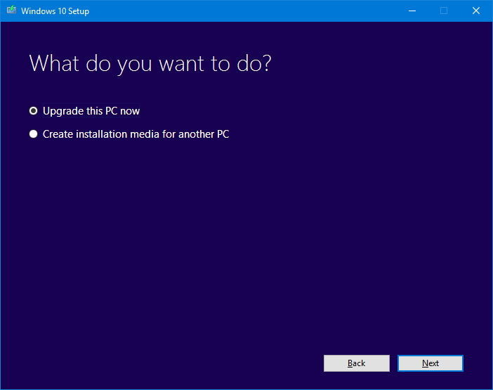
Installatie Mediatool
Een tweede manier is het gebruik van de Installatie Mediatool
Ga naar https://www.microsoft.com/nl-nl/software-download/windows10
Klik dan na het starten van de website op – Hulpprogramma nu downloaden-

Slide 9
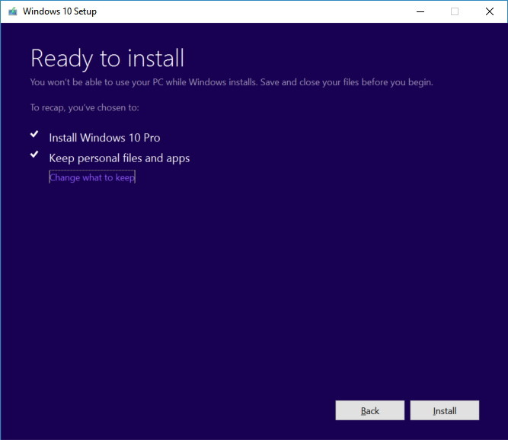
Installatie Mediatool
Kies voor upgrade now of voor het maken van een opstart dvd
Kies je voor upgrade now dan krijg je dit scherm met de bevestiging, dat je de bestanden en programma’s wilt behouden. Klik op install.

Slide 10
Voor en tegens
Wat is er verbeterd?
  Serieuze verbeteringen in de beveiliging
  Enkele verbeteringen in de gebruiksvriendelijkheid
  Wat verbeteringen in het uiterlijk
Wat is niet verbeterd?
  Het updaten heb je niet zelf meer in de hand
  Microsoft kijkt steeds meer mee naar wat je doet
  Je weet niet precies welke data verzameld wordt, want die is versleuteld
  Browsergebruik, zoekopdrachten gaan rechtstreeks naar Microsoft
Wat valt nog meer op?
  (Nog) geen overdaad aan advertenties
  Sporadische melding in het Start menu met een programma voorstel
  Er zijn alleen cumulatieve updates, die lang kunnen duren, maar zelden mislukken

Slide 11
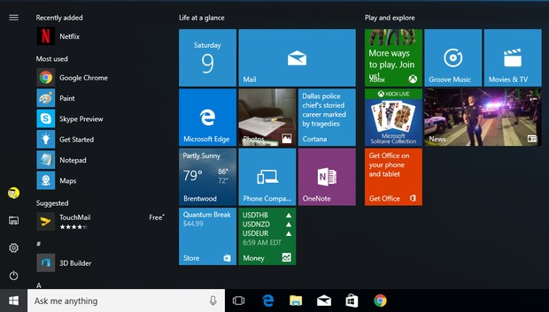
Wat is nieuw?
Beter startmenu
  Knop alle apps is vervangen door het verschijnen van alle apps
  Drie laatste geïnstalleerde apps blijven boven in de lijst te zien
    Bij scherm vullend startmenu werkt dit niet (zoek start)
  Rechts klikken op de app of de tegel laat de recente bestanden zien
  Tegels zijn in 4 in plaats van 2 groottes in te stellen

Slide 12
Tegels verwijderen en groeperen
Rechts klik op een tegel

Slide 13
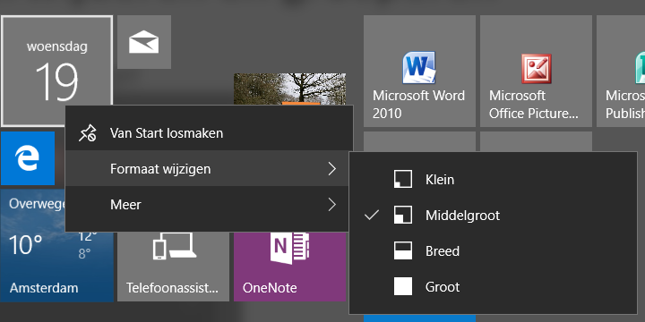
Tegelgrootte
Let er op, dat bij zelf geïnstalleerde programma’s er 2 of 3 tegelgroottes mogelijk zijn.

Slide 14
Cortana
De spraaksturing en antwoordmechanisme in Windows 10 komt nog lang niet in het Nederlands
Windows 10 v.1607 heeft wel de mogelijkheid om de engelstalige Cortana te gebruiken
Je moet bij Instellingen>Tijd en Taal de Verenigde staten regio instellen en dan ook de Engelse taal-Verenigde staten toevoegen
  Kijk op http://www.pcmweb.nl/nieuws/zo-zet-je-cortana-aan-windows-10.html
Het is mij nog niet gelukt om deze functie in te schakelen

Slide 15
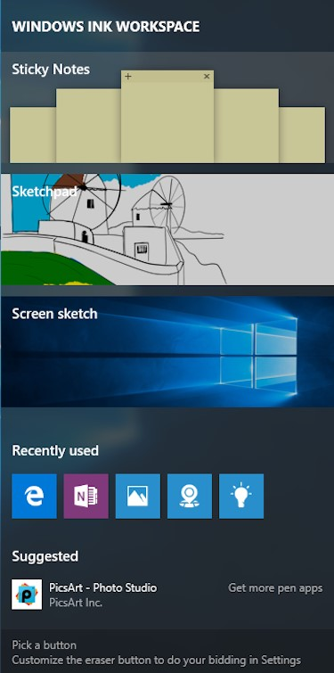
Windows Ink Workspace
Op de pc met de muis of met een tekentablet kun je nu ook de tekenfunctie gebruiken
Klik rechts in de taakbalk en vink aan –Knop Windows-Ink werkruimte weergeven- en probeer de mogelijkheden eens uit
Op de touchpad van je laptop werkt je vinger ook

Slide 16
Edge
Als Microsofts belangrijkste universal Windows Platform app, zou Edge een lichtend voorbeeld moeten zijn van hoe geweldig Universal apps kunnen zijn. In plaats daarvan zitten we met een default browser die, zelfs een jaar na zijn release, veel dingen niet kan doen die andere browsers al jaren doen - zoals een gesloten tabs-lijst, mute-knop, profiles. Het taakbalkicoon laat niet alle tabs zien. Het is nog steeds belachelijk moeilijk om van zoekmachine te wisselen. En ga zo maar door. We hebben al veel beloften gehoord over Edge, maar het schiet allemaal niet echt op.
Edge blijft ook maar lijden aan dezelfde beveiligingsproblemen die ook Internet Explorer plaagden. Bijna elke maand zien we security patches die zowel voor IE als Edge zijn. Gaten in IE zijn zo normaal dat de meeste mensen er al helemaal aan gewend zijn. Maar Edge is nieuw en zou dus veel veiliger moeten zijn.

Slide 17
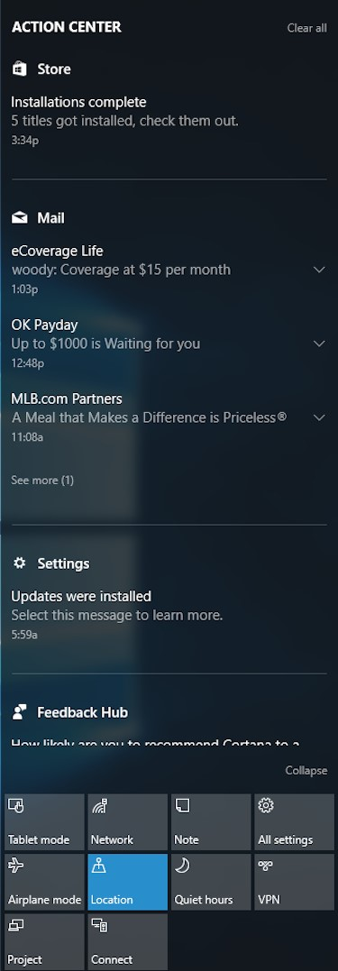
Actiecentrum (meldingen)
Klik rechts onder in de taakbalk op het vierkante
icoontje
In het bovenste deel komen de meldingen over
programma’s, updates en systeemmeldingen, etc.
In de onderste helft zie je de tegeltjes om makkelijk
een aantal functies en aan te roepen en in en uit te
schakelen

Slide 18
Sticky Notes
Windows 10 v 1607 heeft een handig notieblokje (geeltjes) om op je bureaublad te plakken
Klik op het vergrootglas links onderin de taakbalk
Type Sticky notes
Klik er met de rechtermuisknop op en kies aan taakbalk vastmaken.
Klik links op het icoontje
Een geeltje wordt geopend
  De plus staat voor een tweede geeltje
  De … staan voor het kiezen van de achtergrondkleur per geeltje
  Het prullenbakje mag duidelijk zijn
  De geeltjes worden bewaard en zijn na herstart van de computer weer zichtbaar

Slide 19
Beveiliging
Windows 10 is met deze upgrade de veiligste Windows
  Er wordt virtualisatie gebruikt om data te beschermen
  In Edge wordt sandboxing gebruikt, een techniek om slecht functionerende programma’s te isoleren, zodat ze geen schade kunnen aanrichten
  Er wordt gewerkt aan biometrische toegang, zoals vingerafdruk scanning
  Veel apps (ook uit de Store) de zgn. Universal Windows apps (zoals Mail, Groove en Movies en TV) zijn tot nu toe niet even goed bruikbaar geweest door gebrek aan eenduidigheid in instellen van bv. veiligheid (poorten) en menuvoering. Dat is aan het veranderen

Slide 20
Resterende veranderingen
Windows update kan op voor jou geschikte tijden worden ingesteld
Start fresh geeft je de mogelijkheid een verse versie W10 te installeren
Bash command maakt het mogelijk om Ubuntu dual boot in Windows te installeren
Nieuwe emojis om bij je berichtjes en mails te plakken

Slide 21
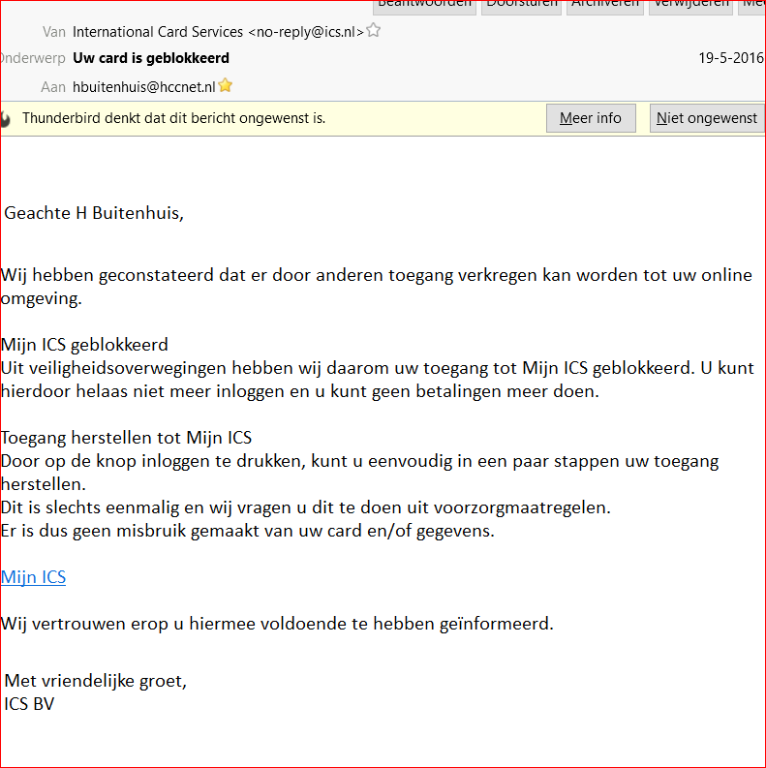
Valse emails

Slide 22
Valse email
Phishing is bedoeld om gegevens te achterhalen van in het bijzonder je bankrekening
De bank vraagt nooit om je wachtwoorden, rekeningnummers en persoonsgegevens
Dus ook niet inloggen via deze mail op bv. mijn Rabobank, want de gegevens die je invult kunnen worden afgevangen
  Dus niet openen
  Wegklikken
  De bank bellen
  Melden bij https://www.fraudehelpdesk.nl/valse-e-mail-melden/

Slide 23
Ransomware
Dit is software, die met iets anders mee op je computer komt via een besmette webpagina met Java plugin software
Het zet bestanden op slot, of je hele computer
Er wordt “losgeld” gevraagd voor een code, waarmee je de gijzeling kunt opheffen
Het wordt steeds geraffineerder en als het je gebeurt, heb je domme pech
Betalen helpt vaak niet, dus doe dat niet
Wat te doen
  Java, Adobe, Flash en andere software up-to-date houden
  Zeker iedere week een image maken van je hele schijf met b.v. Reflect, zodat je alles vóór de besmetting kunt terugzetten
  http://www.computeridee.nl/workshop/ukash-politievirus-verwijderen/

Slide 24
Databeveiliging
Over data redden en data beveiligen is heel veel meer te vertellen en te doen
Nog in deze tweede helft van 2016 zullen we hier extra aandacht besteden.

